Slide 1
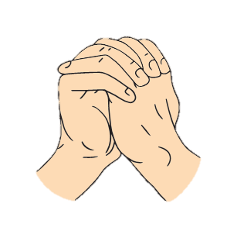
KAPCSOLAT ISTENNEL
Kedves Szülők!
Kérjük, hogy segítsenek a gyermeküknek a hittanóra tananyagának az elsajátításában!
A digitális hittanórán szükség
lesz az alábbiakra:
egy lap,
íróeszköz, színes ceruzák,
zenehallgatáshoz hangszóró vagy fejhallgató,
valaki, aki felolvassa a szövegeket.
Kérem, hogy indítsák el a diavetítést!
Az animációkat csak így tudják látni!
DIGITÁLIS
HITTANÓRA
Javaslat: A PPT fájlok megjelenítéséhez használják a WPS Office ingyenes verzióját (Letölthető innen: WPS Office letöltések ). Az alkalmazás elérhető Windows-os és Android-os platformokra is!

Slide 2
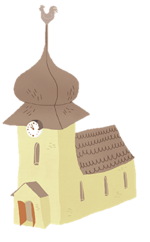
Áldás, békesség!
Kezdd a digitális hittanórát
az óra eleji imádsággal!

Slide 3
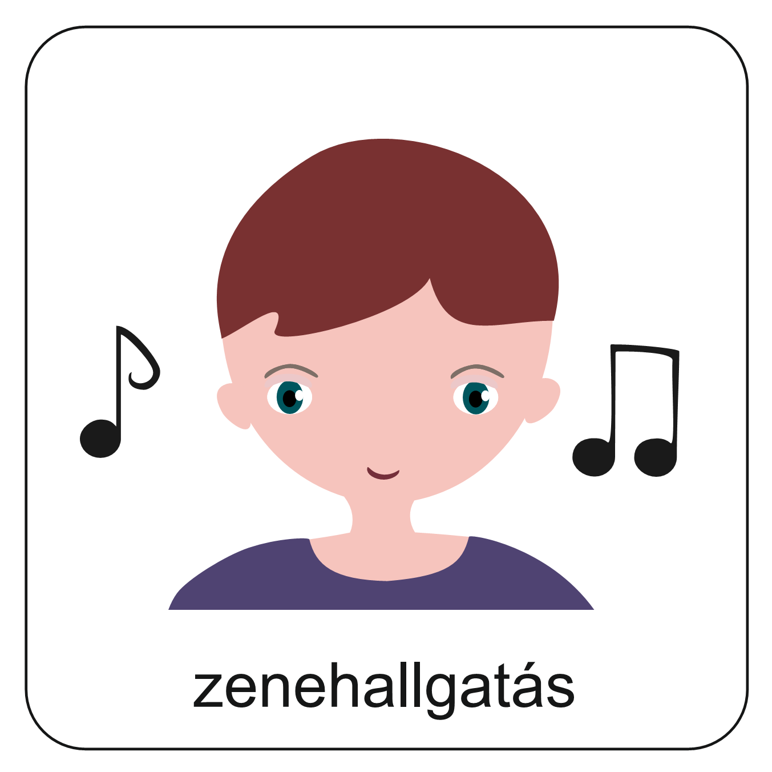
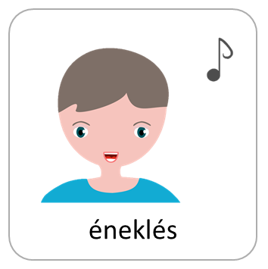
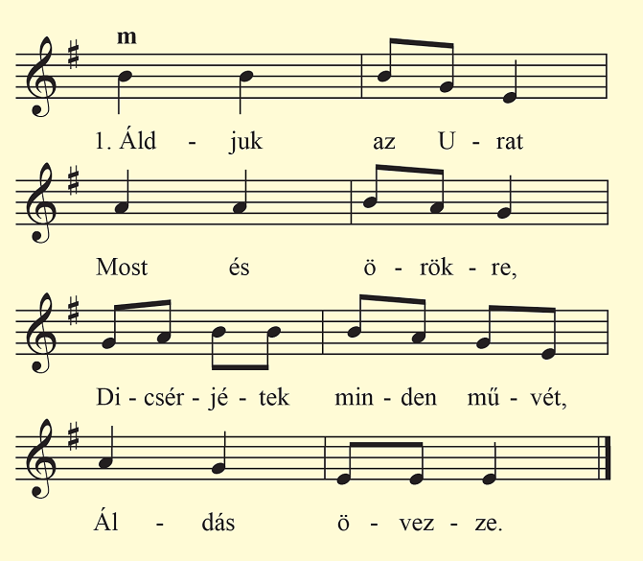
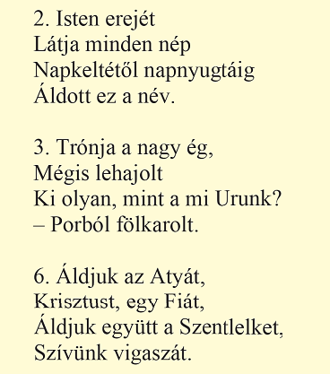
Kattints a hangszóróra és hallgasd meg az éneket!
Próbáld meg megtanulni!
Hallgasd meg akár többször is!

Slide 4
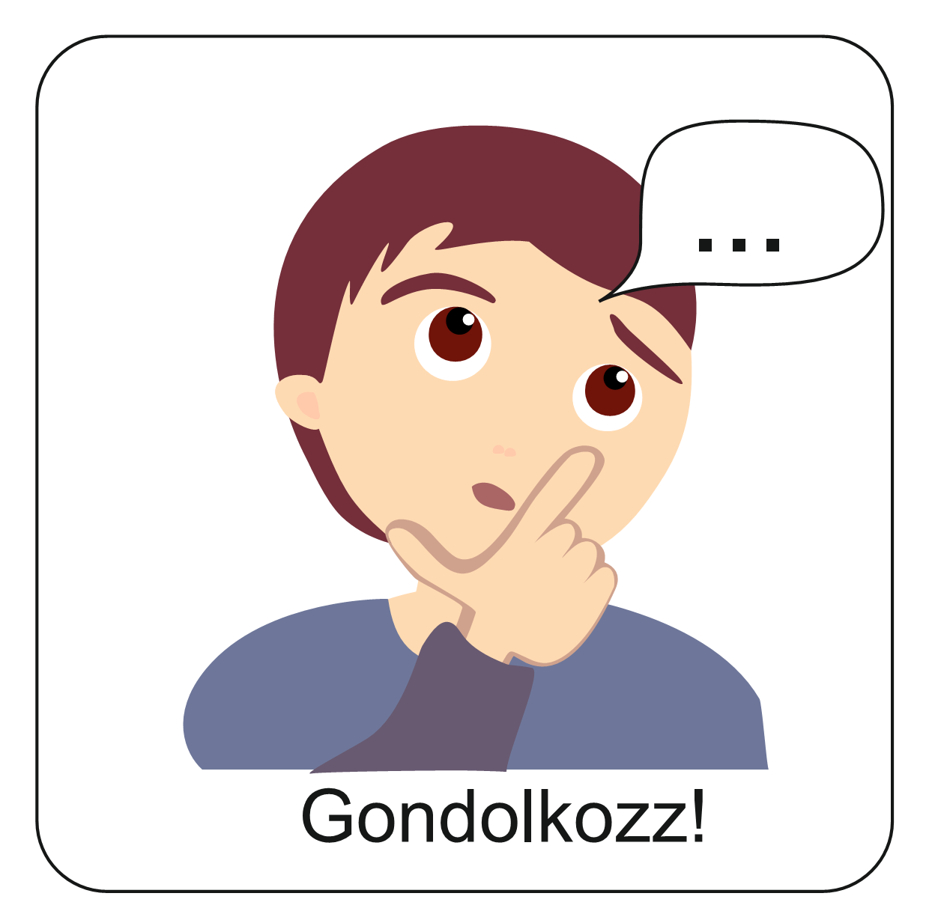
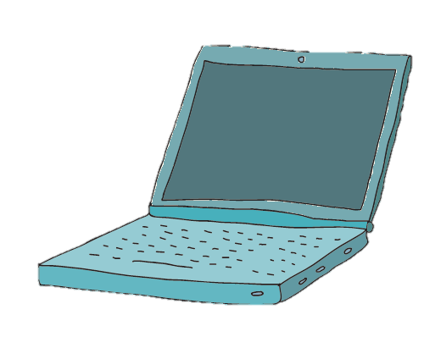
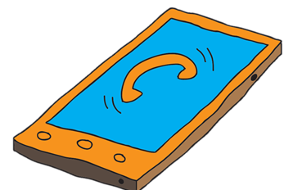
Szerinted hogyan
lehet beszélni Istennel?
Számítógépen?
Levélben?
Imádságban?
Telefonon?

Slide 5
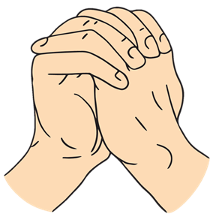
Istennel
imádságban
beszélhetünk.

Slide 6
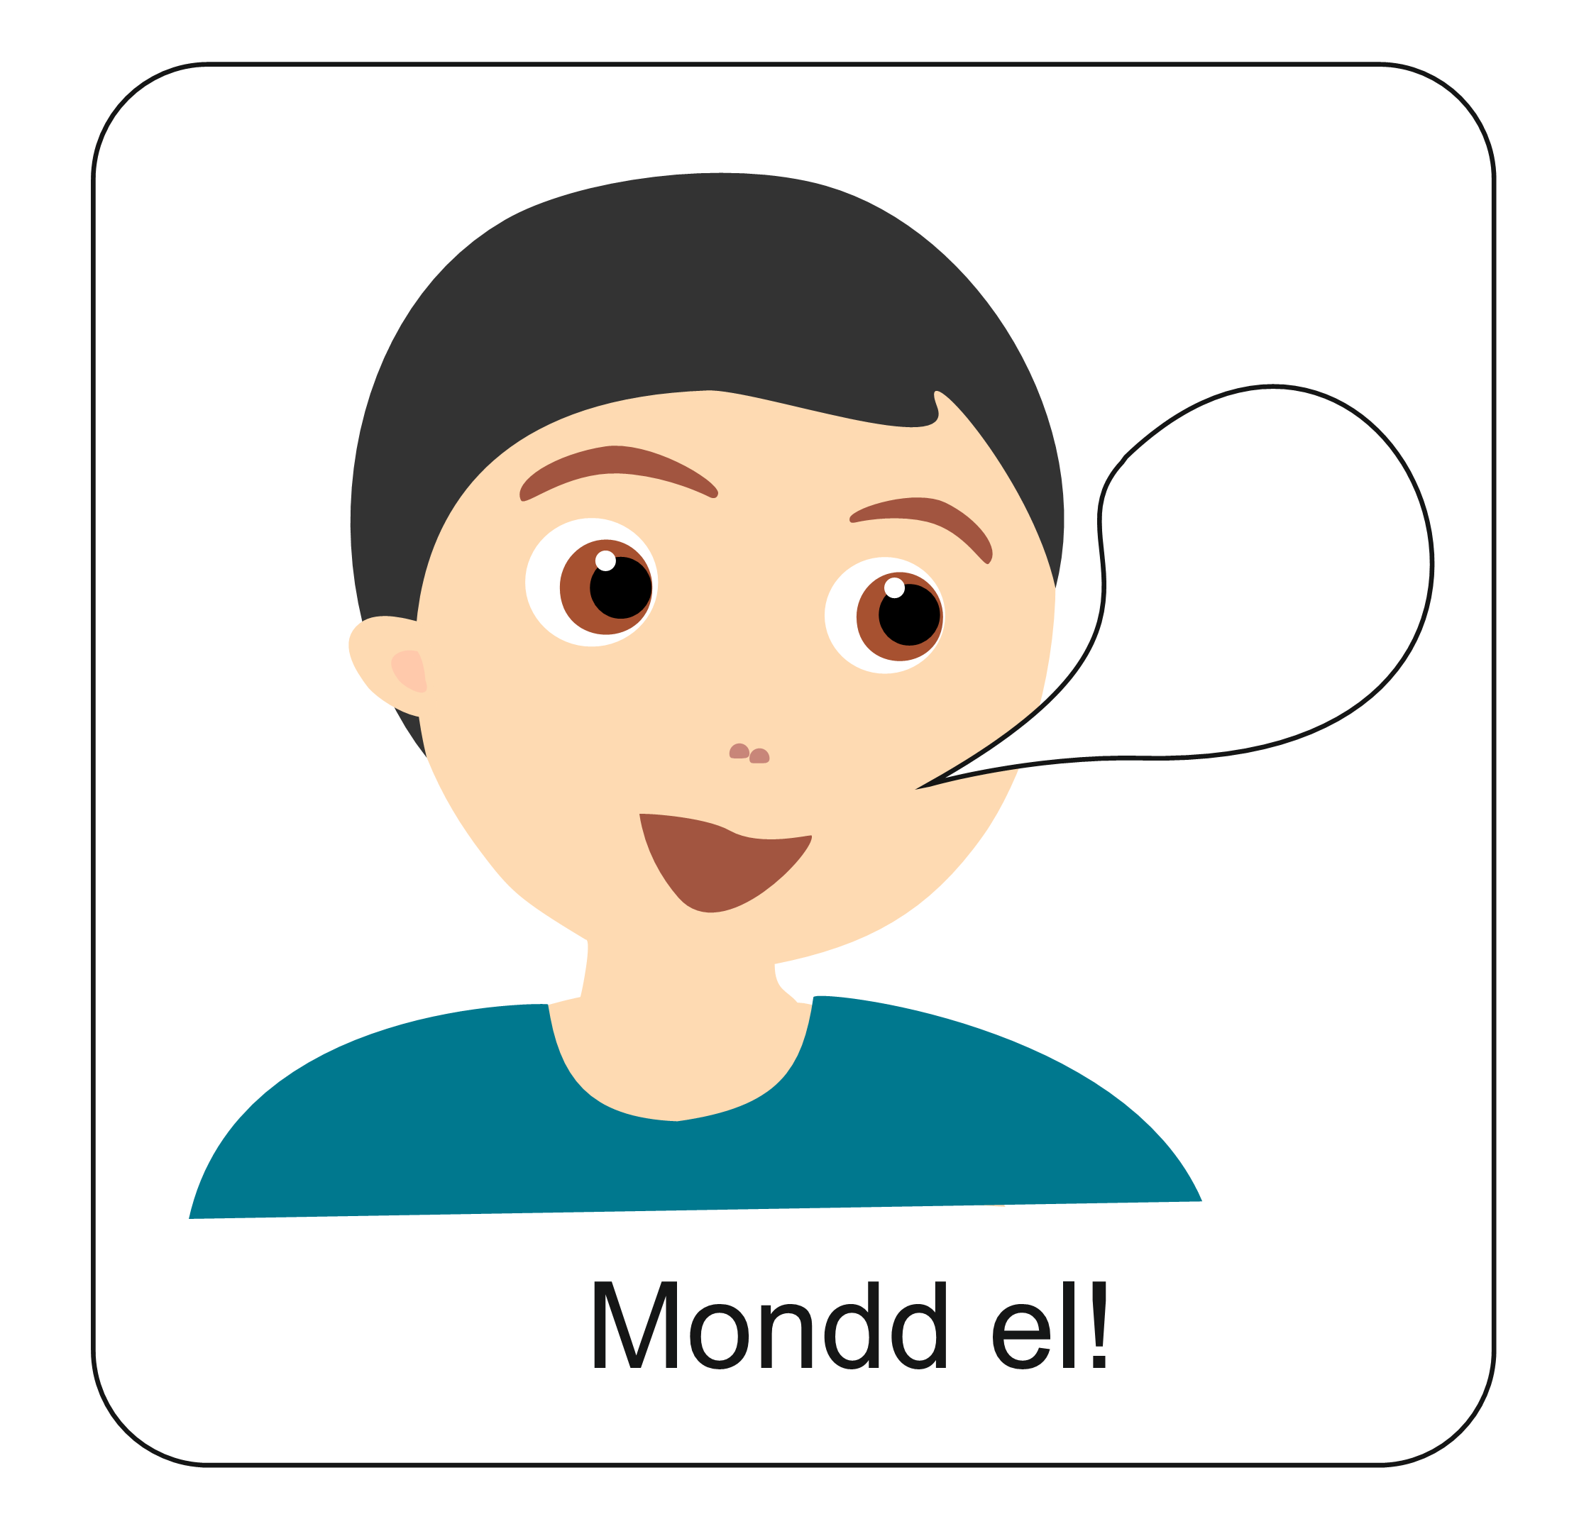
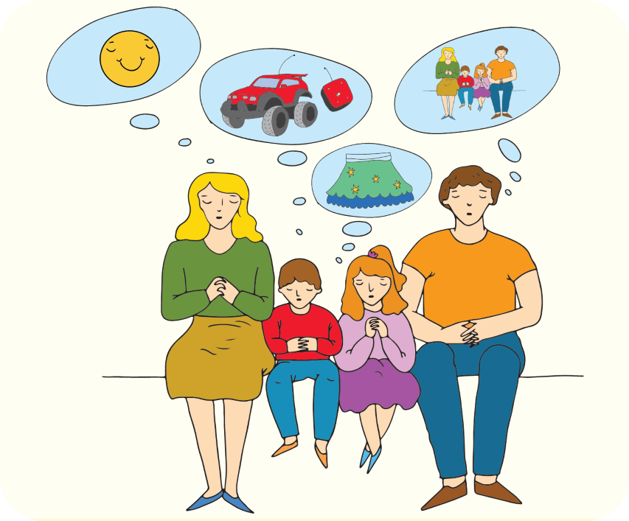
Nézd meg a képet!
Miről beszélnek a családtagok
Istennel imádságban?

Slide 7
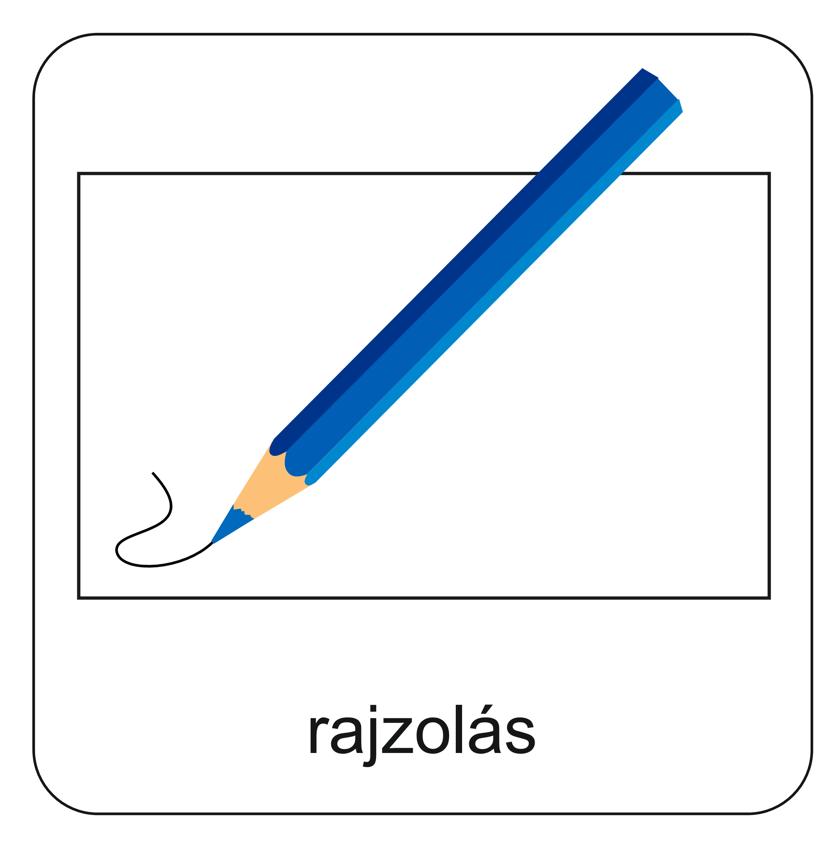
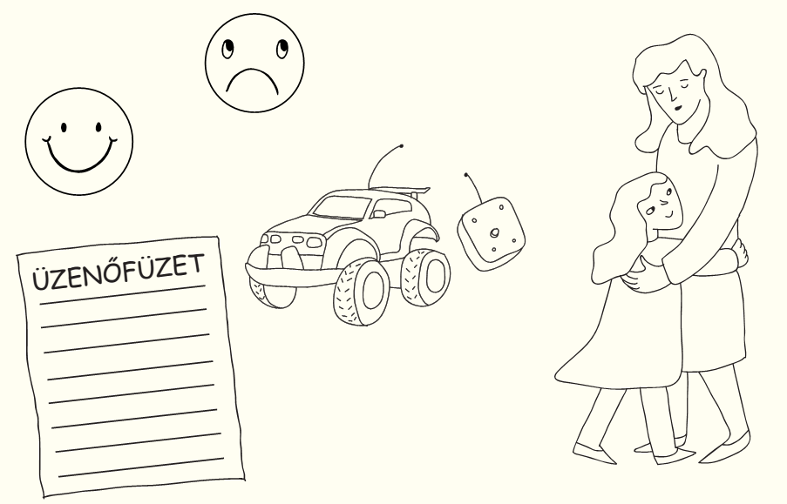
Te mit mondanál el szívesen Istennek? Nézd meg a rajzokat!
Rajzol le, hogy miről szeretnél Istennel beszélni imádságban!
A rajzolás után imádságban el is mondhatod Istennek, amit szeretnél.

Slide 8
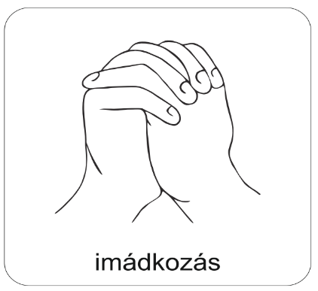
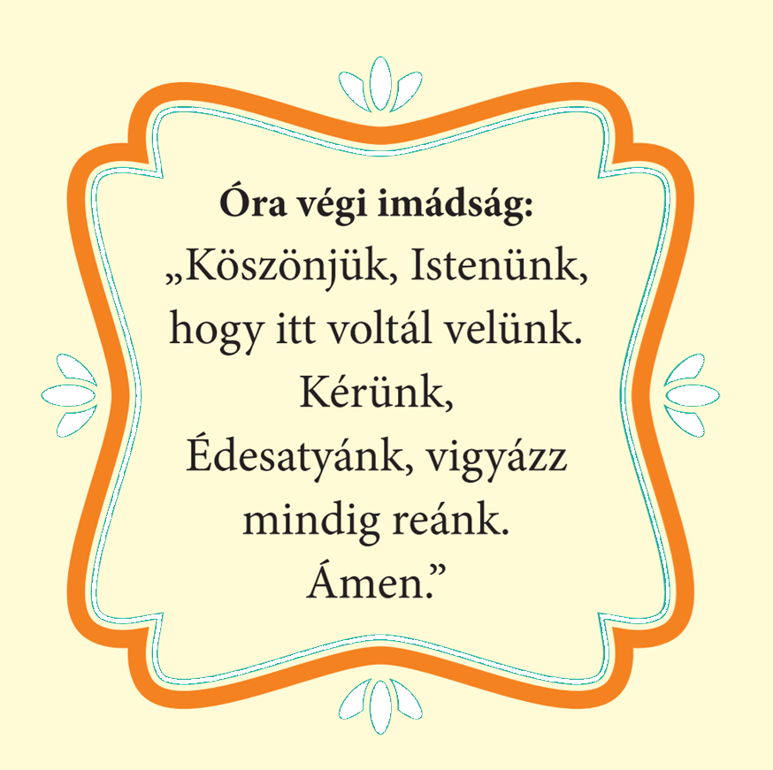
A digitális hittanóra végén így imádkozz!
Kedves Hittanos!
Várunk a következő hittanórára!

Slide 9
Áldás, békesség!
„Jóságod és szereteted kísér életem minden napján.” (Zsoltárok 23,4)
Kedves Szülők!
Köszönjük a segítségüket!
Isten áldását kívánjuk ezzel az Igével!

